Slide 1
Dzikie Serce
Wójtowice 2025

Slide 2
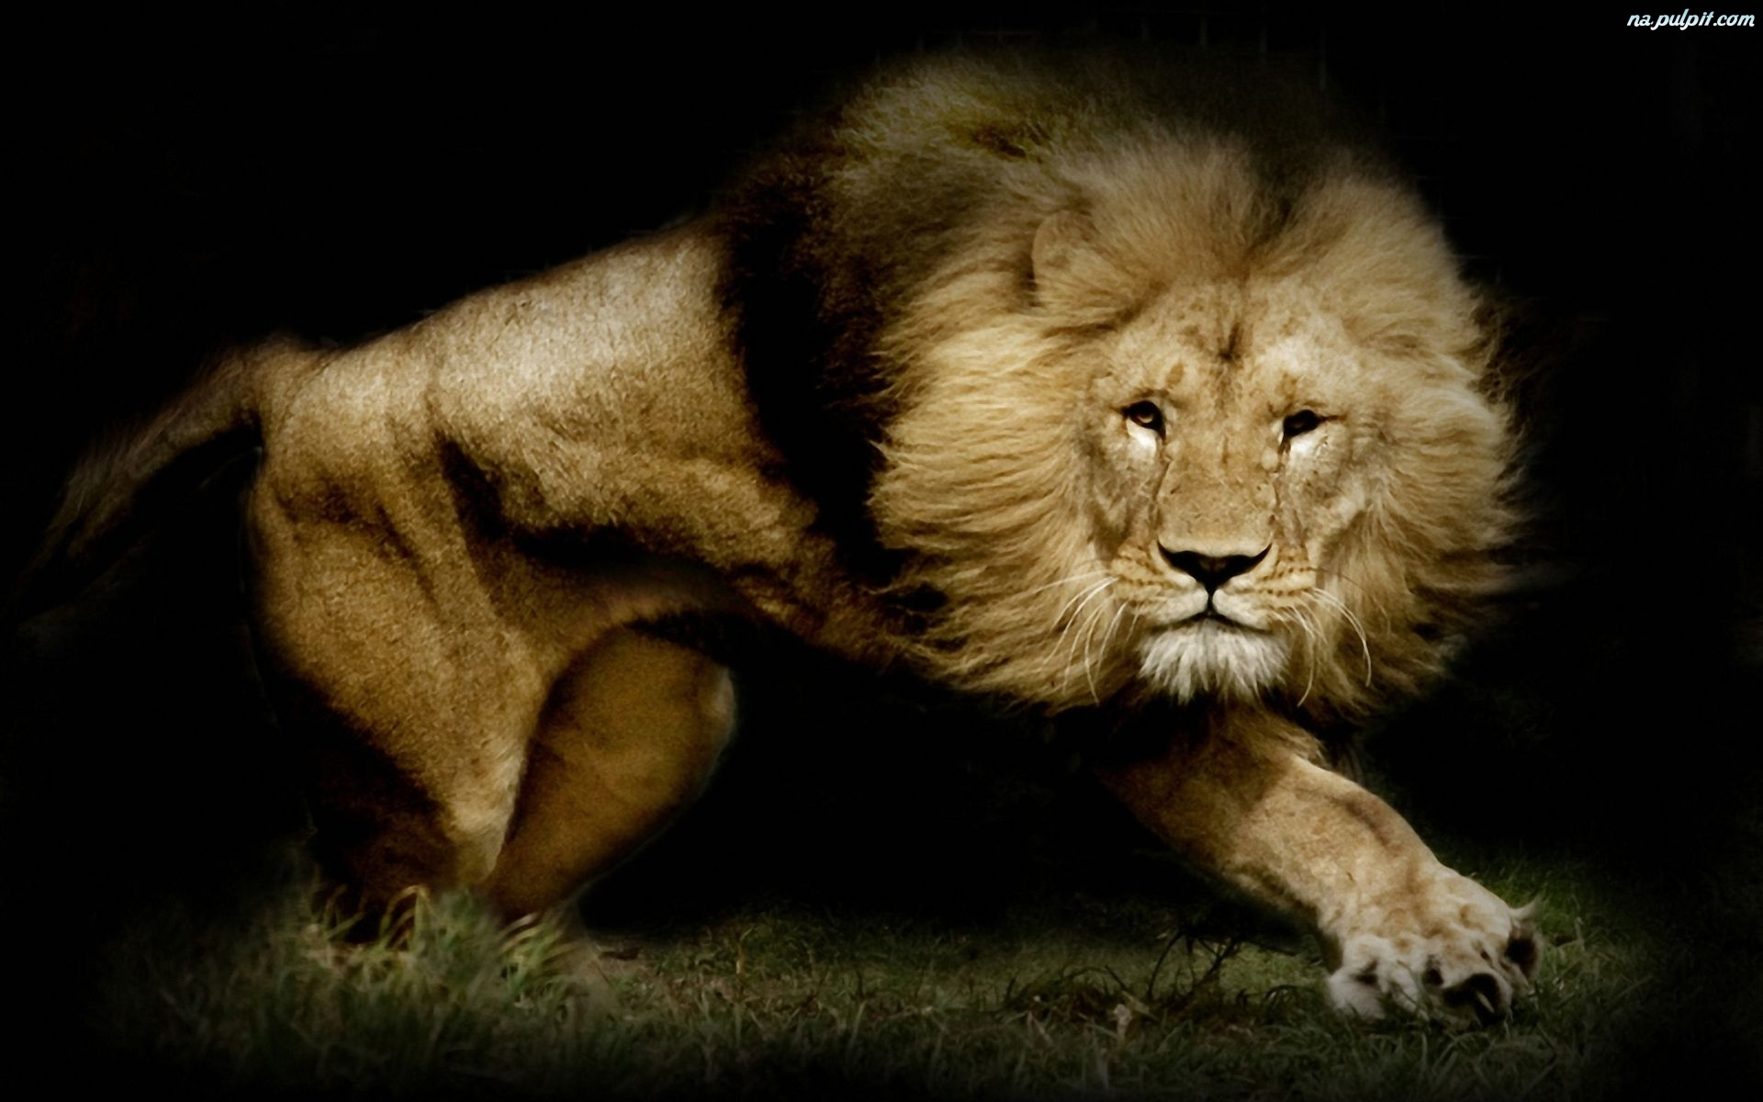

Slide 3
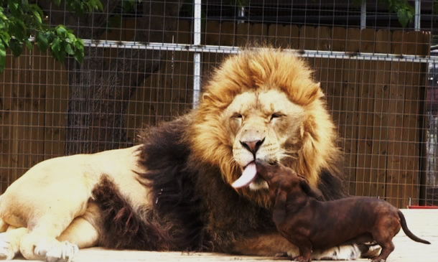

Slide 4
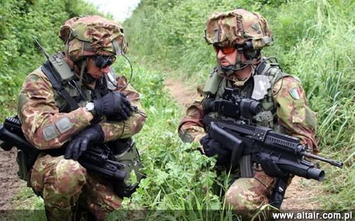

Slide 5
Wątpimy, że mamy jakąś siłę do zaoferowania i jesteśmy przekonani, że gdybyśmy dali to co mamy, to by nie wystarczyło

Slide 6
Do czego jesteśmy stworzeni? „…masz całą Ziemię Adamie. Zbadaj ją, uprawiaj, troszcz się o nią – to twoje królestwo”

Slide 7
Większość mężczyzn uważa, ze są na ziemi, aby zabijać czas – a to z kolei zabija ich.!

Slide 8
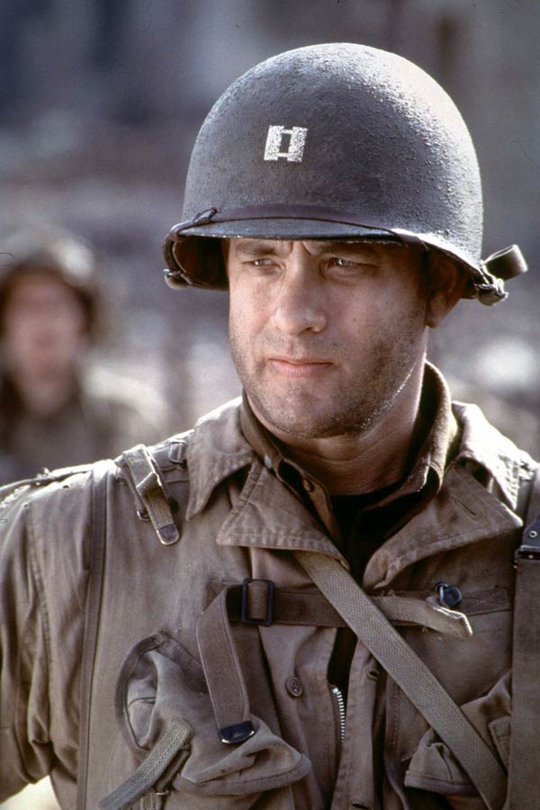
Dlatego: BUDUJ, BADAJ, PODBIJAJ Nie jesteśmy stworzeni do świętego spokoju, ale do walki, bo żyjemy w świcie gdzie jest ciągła walka.

Slide 9
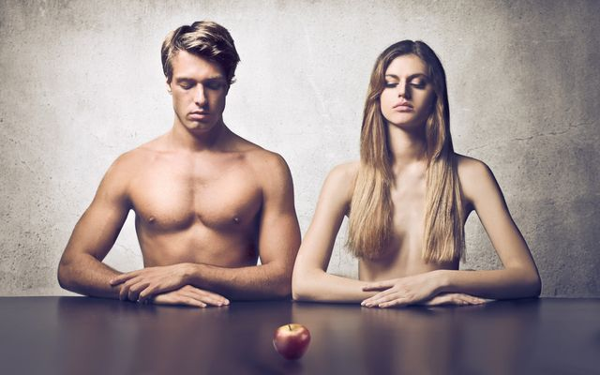
Adam nie dostał szczegółowej instrukcji od Boga jak walczyć ze złem. On już ją dostał w chwili stworzenia.

Slide 10
Od Raju, siła Adama jest źle wykorzystywana: Kain, Abraham, Izaak

Slide 11
Od Raju, siła Adama jest źle wykorzystywana: Kain, Abraham, Izaak
A my jesteśmy potomkami Adama, Abrahama ….

Slide 12
Historia Adama to moja historia
Każdego chłopca w czasie wędrówki do męskości trafia strzała w sam środek serca, tam gdzie jego siła

Slide 13
Skąd się bierze męskość??

Slide 14
Skąd się bierze męskość??
Adam otrzymuje imię od Boga (tożsamość), ale także moc nazywania….

Slide 15
Skąd się bierze męskość??
Adam otrzymuje imię od Boga (tożsamość), ale także moc nazywania….
Abraham, Jakub (12 pokoleń), Zachariasz, Jezus, Benjamin (Benoni)

Slide 16
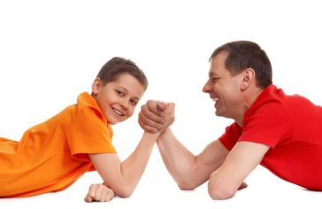
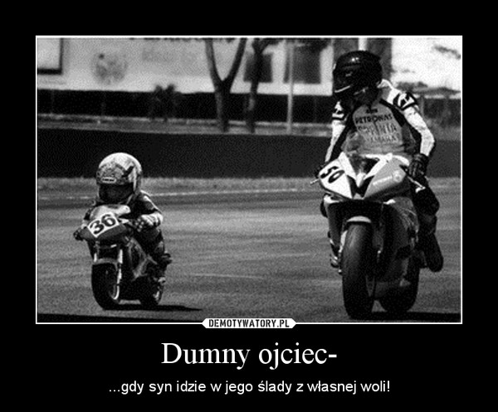
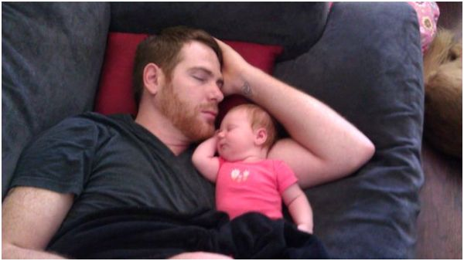
Adam otrzymuje imię od Boga (tożsamość), ale także moc nazywania….
Abraham, Jakub (12 pokoleń), Zachariasz, Jezus, Benjamin (Benoni)

Slide 17
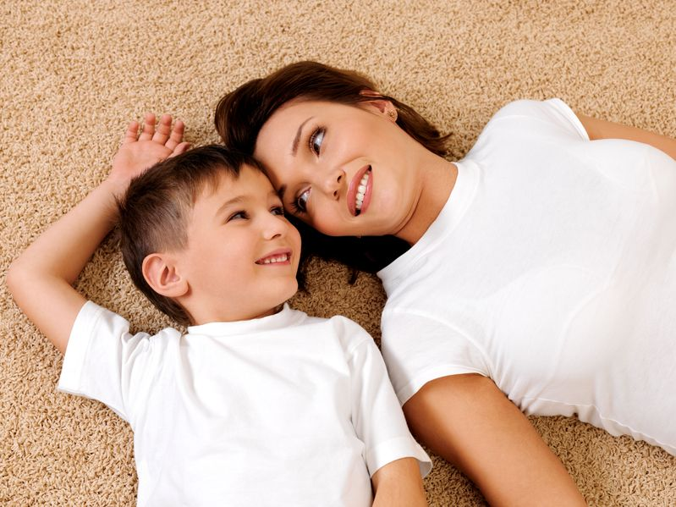
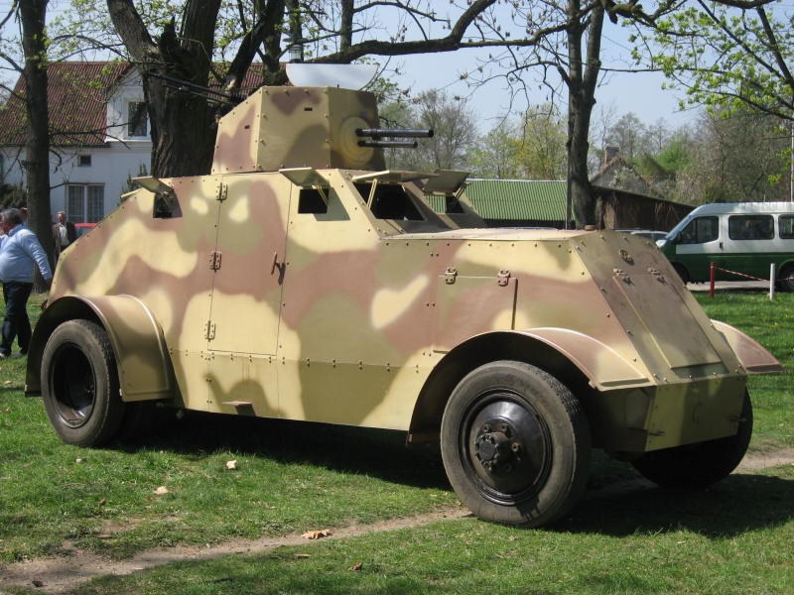
W życiu matki jest b. trudny okres, gdy zamiast niej, ojciec staje się słońcem w chłopięcym wszechświecie

Slide 18
Jeśli matka nie pozwoli swojemu synowi stać się groźnym, jeśli nie pozwoli ojcu przejąć go ….

Slide 19
Jeśli matka nie pozwoli swojemu synowi stać się groźnym, jeśli nie pozwoli ojcu przejąć go ….
… to go WYKASTRUJE….

Slide 20
„ZABAWY Z OJCEM” POTWIERDZAJĄ TOŻSAMOŚĆ
ORAZ PRZECHODZĄ PROCES INICJACJI MĘSTWA…
Np.. rytuały

Slide 21
RANY OD OJCA
Ty „maminsynku”
Rozczarowanie ojca synem
Brak ojca
Ale z ciebie pedał
Milczący ojciec
Rany od pobici widać, tych nie- jak rak

Slide 22
SKUTKI RAN
Ma je każdy mężczyzna
Wprowadza osamotnienie – jesteś sam
Młodzieńczy bunt
Nie potrzebuje nikogo
GWAŁTOWNICY
WYCOFANI

Slide 23
STOCZYĆ BITWĘ
Mamy taką możliwość:
Niewolnictwo
Naziści
Titanic
Kalwaria

Slide 24
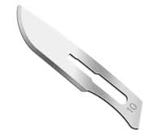
STOCZYĆ BITWĘ
Mężczyzna jest niebezpieczny
jak skalpel.
Może zabić albo uratować życie.
Nie sprawisz, żeby był bezpieczny przytępiając go. Musisz oddać go w ręce kogoś, kto wie co się z nim robi

